Slide 1
日程安排
7.22 | 7.23 | 7.24 | 7.25 | 7.26
 | 8:00-12:00 多学科楼620 分组工作 | 8:00-12:00 620 分组工作 | 8:00-12:00 620 分组工作 | 8:00-12:00 620 分组工作
14:00-17:00 主楼B424 培训 | 14:00-17:00 B424 培训 | 14:00-17:00 主楼A418 培训 | 14:00-17:00 B424 培训 | 14:00-17:00 B424 总结报告
19:00-21:00 多学科楼618 培训 | 19:00-21:00 620 分组工作 | 19:00-21:00 620 分组工作 | 19:00-21:00 620 分组工作

Slide 2
工作环境
无线连接WIFI：IHEP
每个团队申请一个公用服务器账号
服务器可以远程登录，不需要VPN
远程会议软件Vidyo
http://vidyo.ihep.ac.cn
Meeting room: MDCsoftware

Slide 3
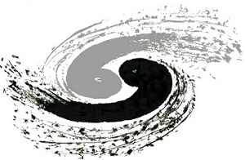
机器学习及先进计算 在粒子物理数据处理中的应用
袁野
中国科学院高能物理研究所

Slide 4
大数据的挑战
机器学习与先进计算
粒子物理数据处理应用举例

Slide 5
大数据的挑战
多大的数据？

Slide 6
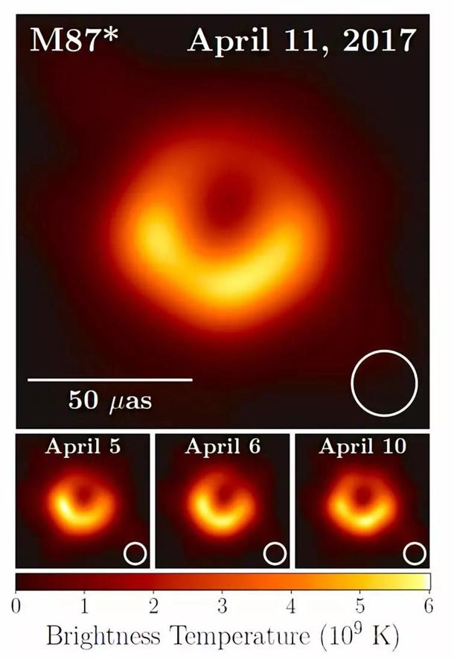
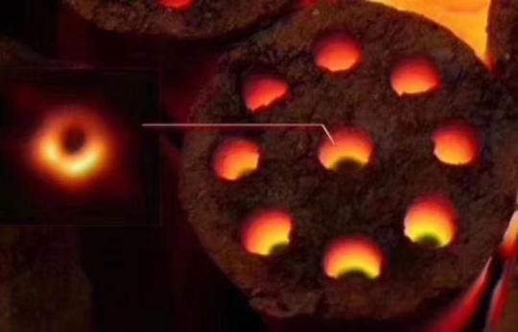
来自天文学的引用
一个亮点
“每天产生的数据量高达2PB，超过LHC一年的数据量”
总共5PB

Slide 7
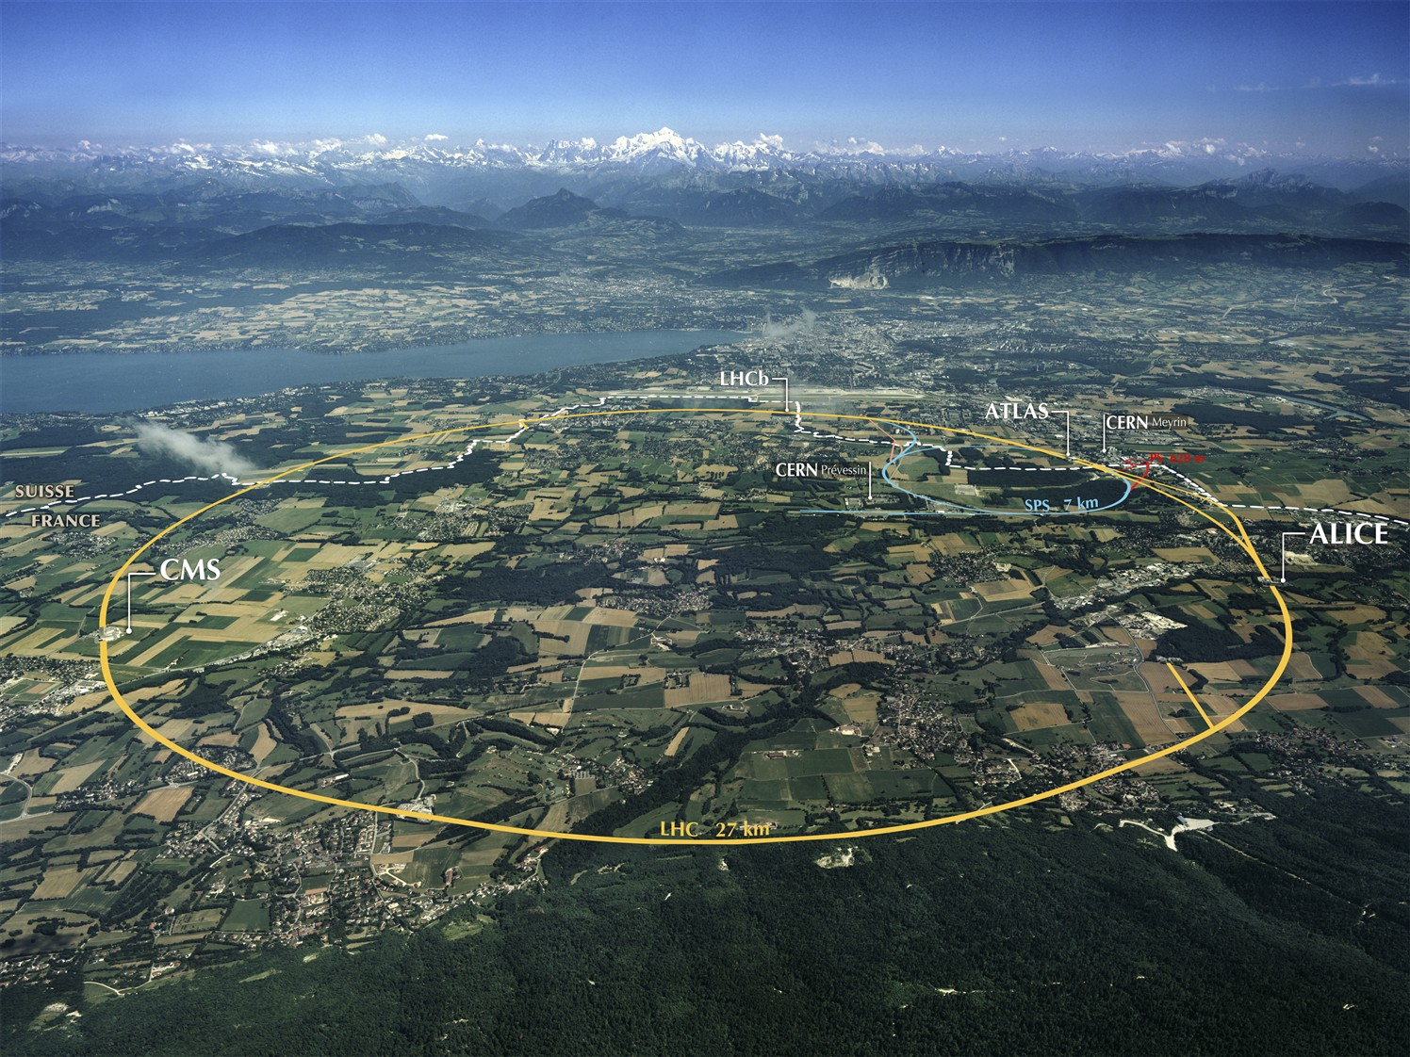
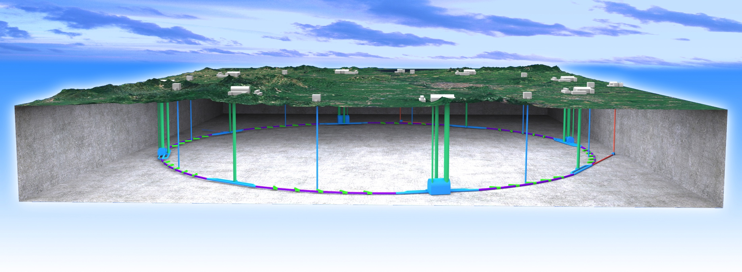
被专门拿来比，说明什么？
CEPC

Slide 8
Vladimir V. Gligorov，TUPIFP Workshop

Slide 9
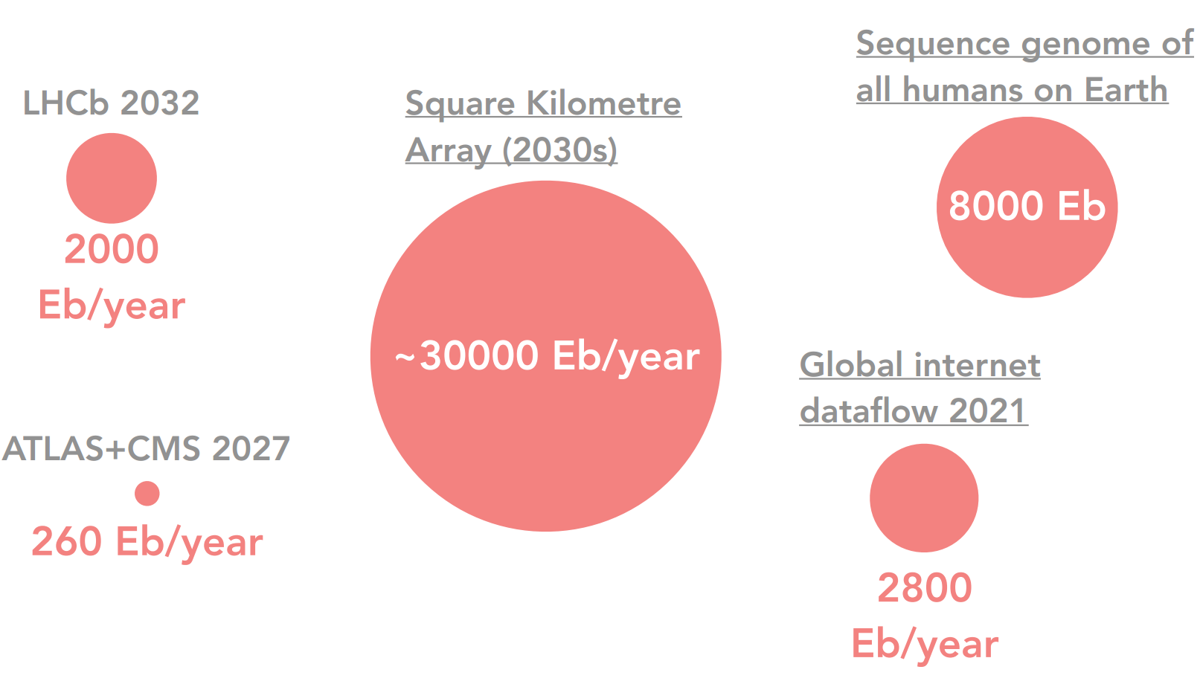
挑战：速度 & 性能

Slide 10
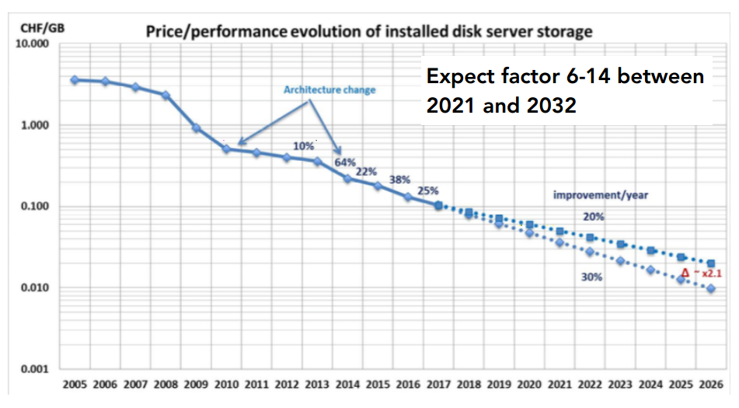
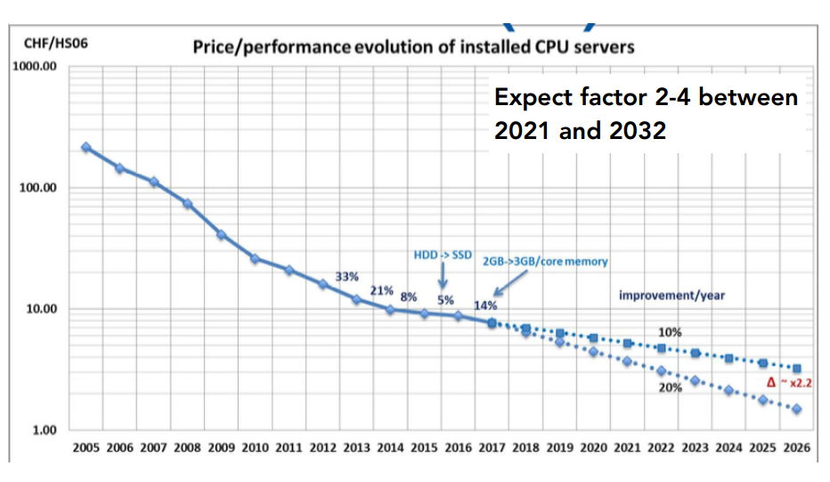
如何应对挑战？堆计算机吗？
X

Slide 11
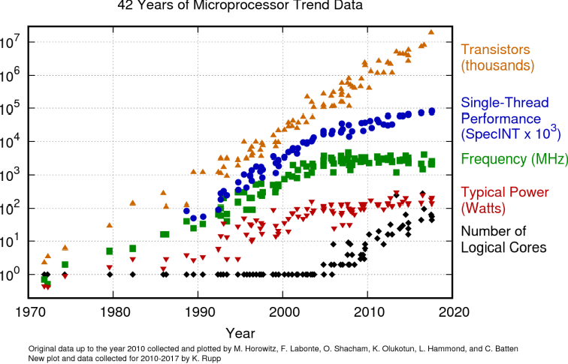
等计算机变快？
X
GERHARD RAVEN，CHEP2018

Slide 12
高灵敏度实验COMET
味物理与带电轻子味破坏
(CLFV: Charged Lepton Flavor Violation)
CLFV 实验情况
μ子原子中的μ-e转换
COMET Phase-I (at J-PARC)
单事例精度小于10⁻¹⁵
COMET Phase-II
单事例精度小于10⁻¹⁷
排除本底是决定实验成败
的关键，依赖于模拟检验

Slide 13
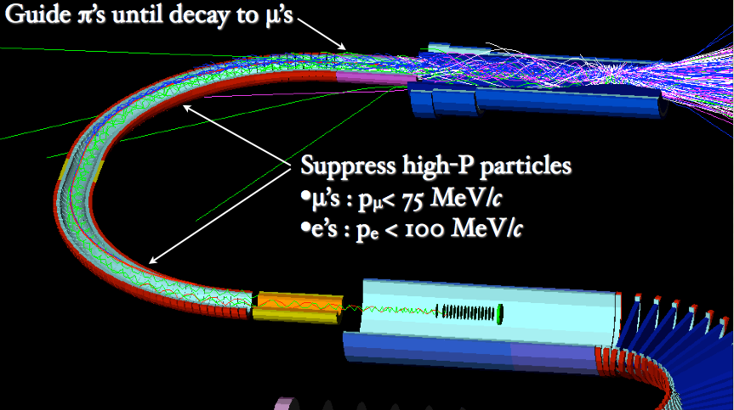

Slide 14
模拟的计算量
 | # file | Proton/file | CPU time/proton
Tianhe-2 | 230 | 4e4 | 2.4 second
IN2P3 | 122 | 8e6 | 2.76 second
TAURUS | 122 | 4e4 | 2.7 second
单核完成一秒束流模拟需要
一万年

Slide 15
量变引起质变
大数据带来的不是单纯的速度问题

Slide 16
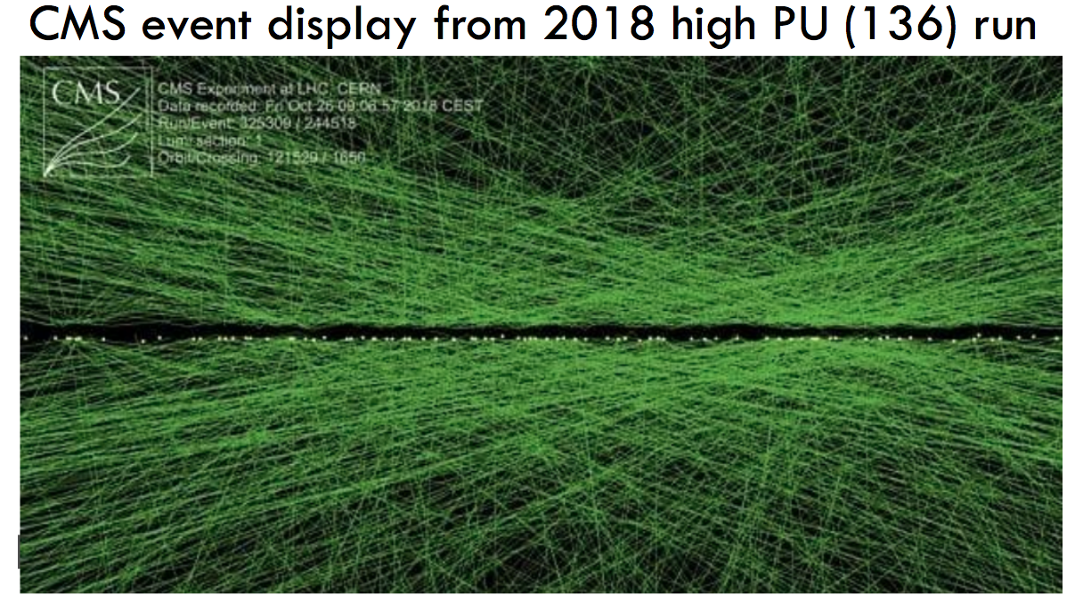
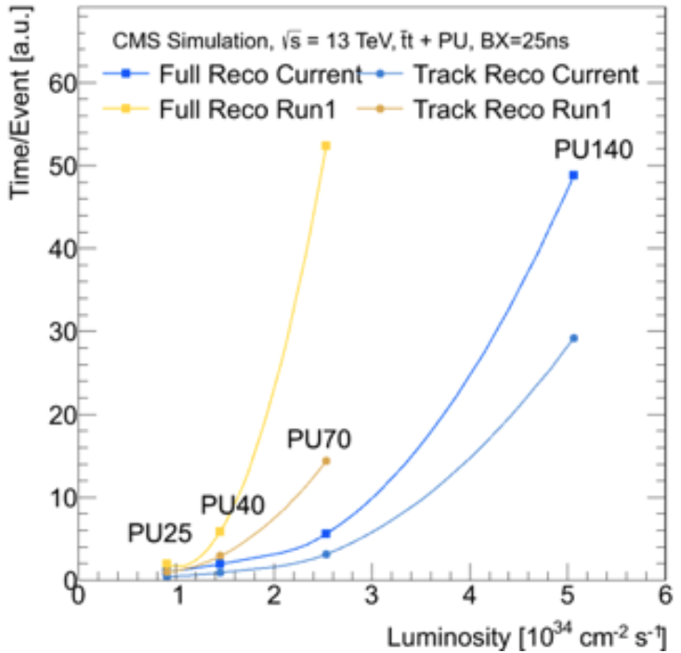
高亮度，大数据的复杂度
使得计算耗时指数增加
软件性能才是核心问题和出路

Slide 17
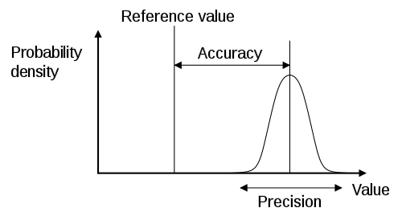
什么是好的物理结果？
物理结果：测量量±统计误差±系统误差
高准确度
统计误差大
系统误差小
高精确度
统计误差小
系统误差大
统计误差和系统误差是
决定物理好坏的决定性因素
两种误差需要保持均衡，同步减小

Slide 18
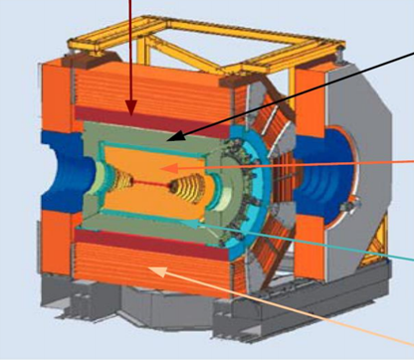
BESIII：BEPCII上最主要的实验装置（~80%运行时间）
中国主导的主要大科学国际合作
超导磁铁
电磁量能器（EMC）
主漂移室（MDC）
飞行时间计数器（TOF）
μ探测器（MUC）
工作在粒子物理学高强度前沿：
高精度测量,检验标准模型
稀有衰变、超出标准模型新物理的寻找
世界上最大的J/Ψ、Ψˊ 、Ψ〞等数据样本

Slide 19
统计误差将低于系统误差
J/ψ事例总数
BESI1994 BESII2002 BESIII2012 BESIII2019
800万 5800万 10亿 100亿
径迹重建模拟与数据差异
10-20% <1% <0.5%?
<0.3%?
百尺竿头更进一步，谈何容易

Slide 20
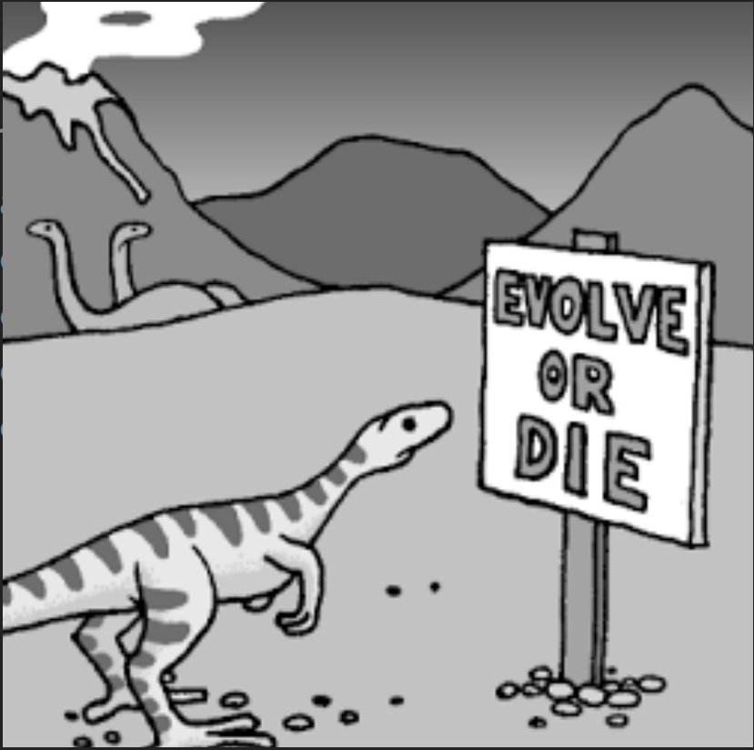
CHEP2018

Slide 21
协作Synergy
人的协作
国家、机构、科研人员
交叉学科的协作
机器学习、并行计算、向量化。。。
异构平台的协作
CPU，GPU，FPGA，RISC，nurochip,超级计算机。。。
所有人都要成为码农——
Vladimir V. Gligorov

Slide 22
机器学习与先进计算
相辅相成

Slide 23
在粒子物理数据处理中引入机器学习，
早在上世纪八九十年代曾经有过一阵热潮，
但很快偃旗息鼓
Artificial Intelligence in Physics Workshop
1990
Advanced Computing and Analysis Techniques
2000

Slide 24
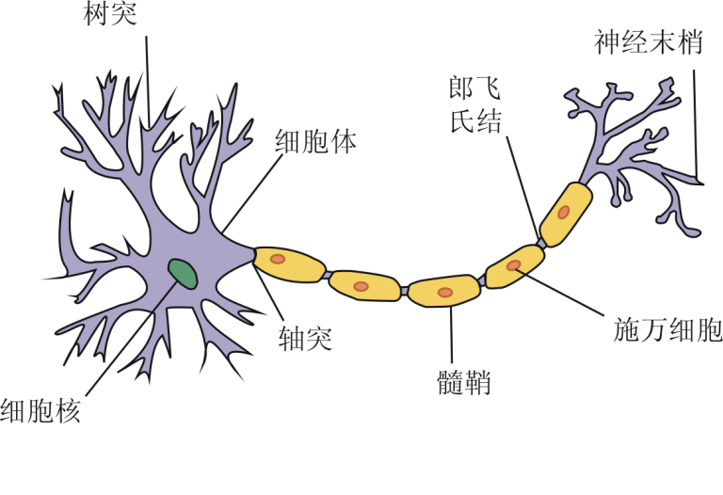
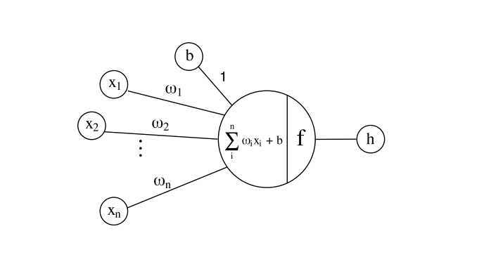
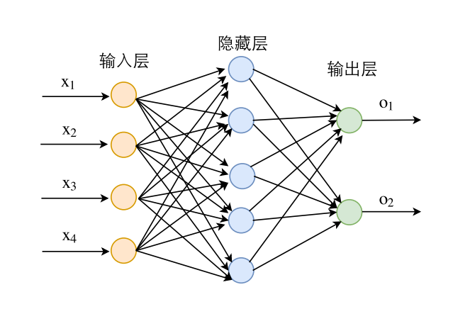
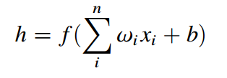
神经网络的构建
X 输入
ω权重
B 偏置，阈值
F 激活函数
H 输出

Slide 25
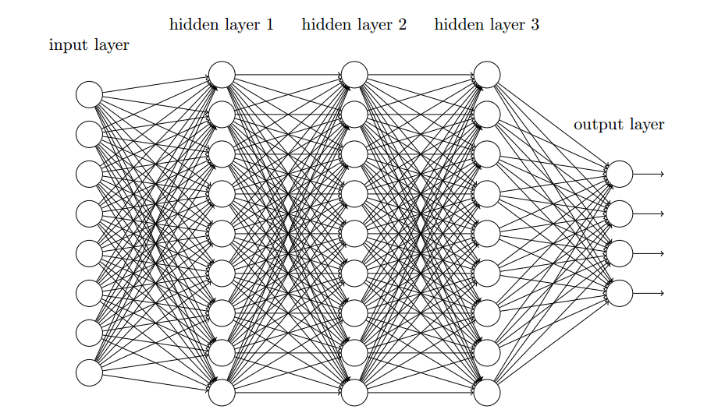
普遍性定理
神经网络可以近似的计算任何函数
没有什么是一层隐藏网络解决不了的，
如果有，就再来一层
Math. Control Signals Systems (1989) 2:303-314

Slide 26
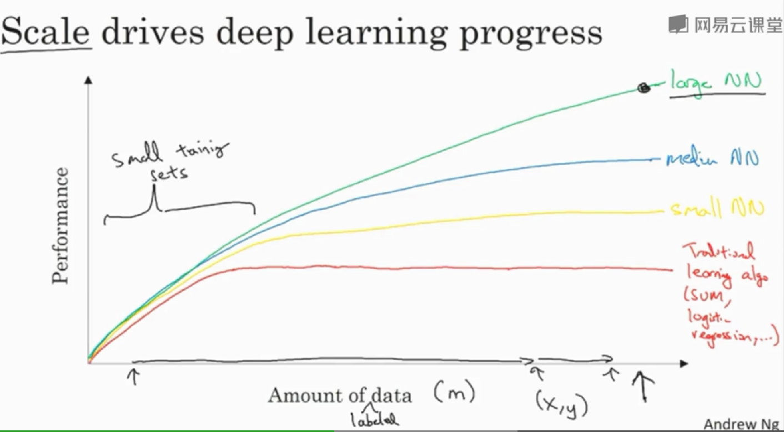
深度学习
更多，更大，更深 ，更快
大数据，高维度，多层， 高性能计算
More is different ! __Philip W. Anderson

Slide 27
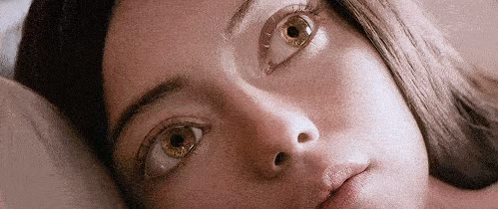
硬件的进步使得训练复杂网络实用化
魂斗罗
阿丽塔
古墓丽影

Slide 28
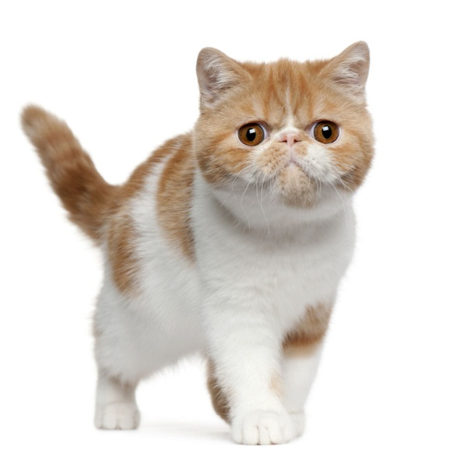
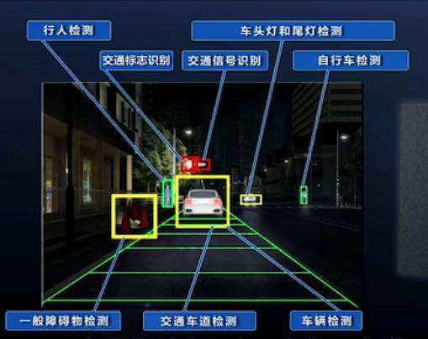
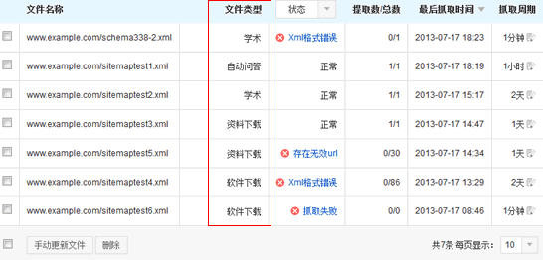
大数据：网络时代的变革
网络信息化使数据的数量级有了质变
网络降低了标记数据的成本
结构化或者标记数据
监督学习
用已标记的数据对神经网络进行训练
猫

Slide 29
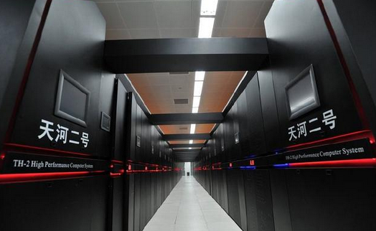
超级计算机
中国拥有世界上最大数量最先进的超级计算机
17920个计算节点，
每节点配备两颗Xeon E5系列12核心的中央处理器、
三个Xeon Phi 57核心的协处理器（运算加速卡），
总内存容量约1.4PB，全局存储总容量约12.4PB。

Slide 30
神经计算机
Felix Schürmann，ACAT2019

Slide 31
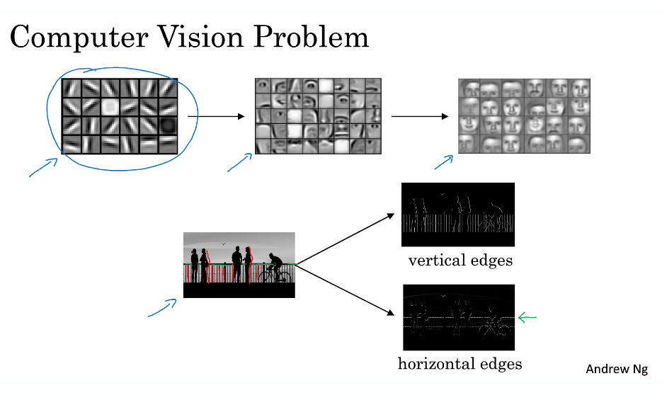
多层网络在浅层使用过滤器检测
边缘等局部特征，在深层逐渐检测更大尺度，
更全局的特征

Slide 32
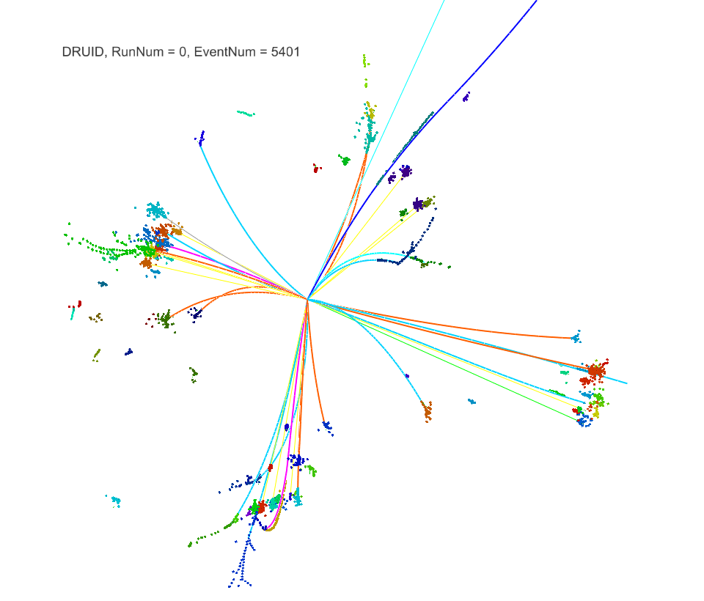
数据处理中可以用吗？
数据管理
噪声排除
模式识别
粒子鉴别
味道标记
事例筛选
。
。
。
BESIII
CEPC

Slide 33
粒子物理界应用深度学习取得显著效果，迅速成为最前沿的研究热点
2014年，ATLAS用于寻找Higgs，相对传统多变量分析方法增加20%显著度
2016年，在LHC上jet的flavor tag等多项研究中深度学习技术，性能普遍优于传统的方法
NOνA中微子实验在Neutrino2016会议上发布世界上首个应用深度学习的实验数据分析结果
2018年, CHEP2018约70%的报告与机器学习相关

Slide 34
粒子物理数据处理应用举例

Slide 35
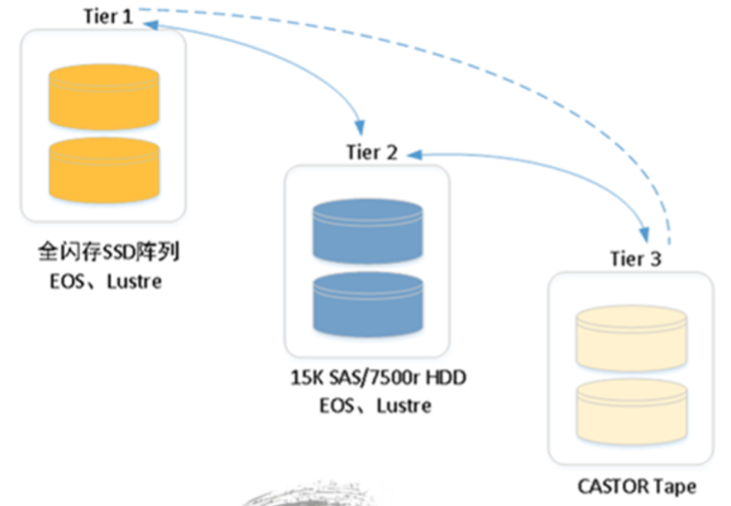
使用机器学习管理大数据
ChengZJ，IHEP@FCPPL2019
PB到EB量级的数据其利用的“热度”有数量级的差距
同等管理极不经济也无必要
用分级存储来管理
数据的热度是多少呢？
使用LSTM（Long short-term memory network，循环神经网络的一种）来预测

Slide 36
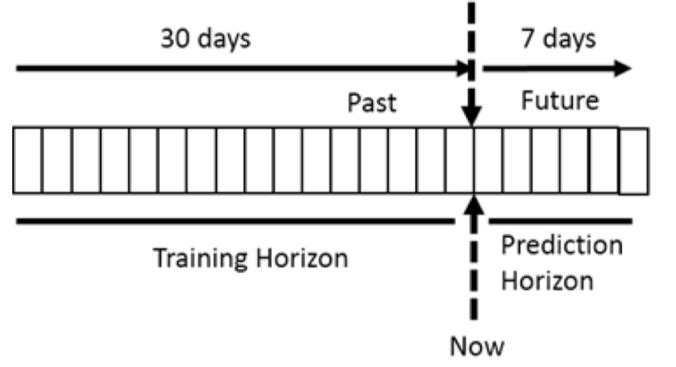
即方便又准确

Slide 37
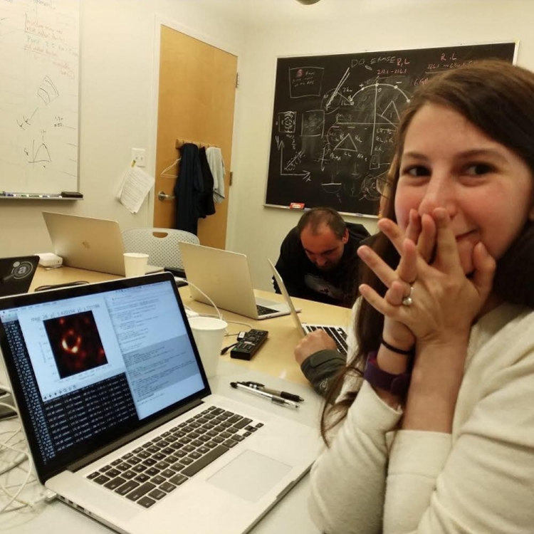
黑洞报道中的另一亮点
将机器学习与人工智能技术应用到了数据处理中，凯瑟琳主导的算法在过滤“噪音”方面表现出众

Slide 38
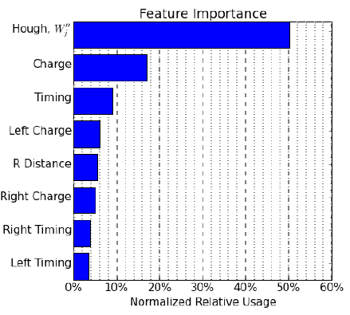
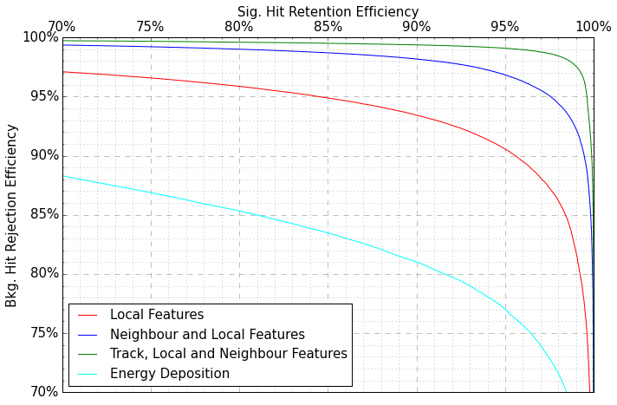
噪声排除
使用 Gradient Boosted Decision Trees (GBDT)
梯度下降决策树结合霍夫变换方法
98 % 的噪声排除率同时保留99%的信号

Slide 39
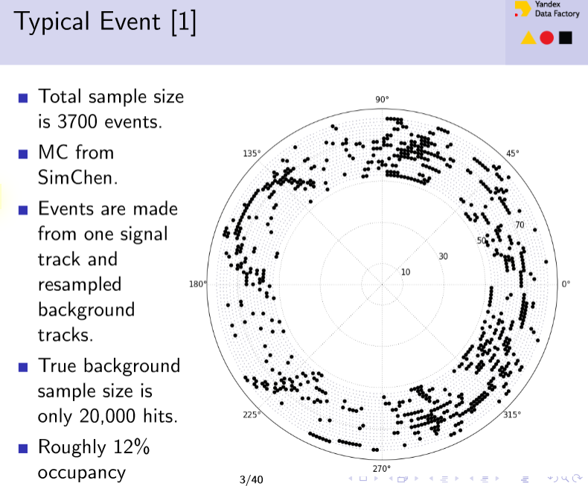
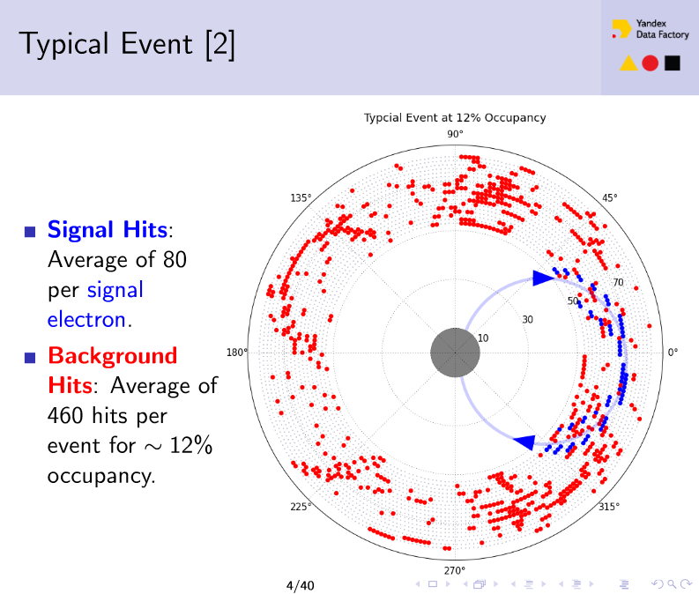

Slide 40
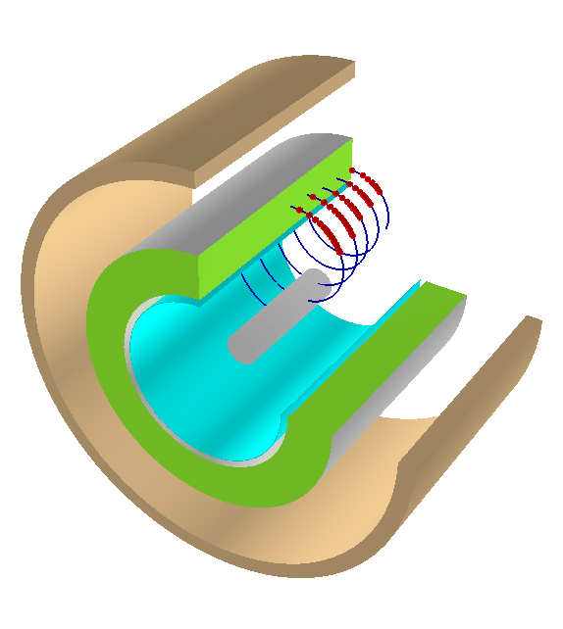
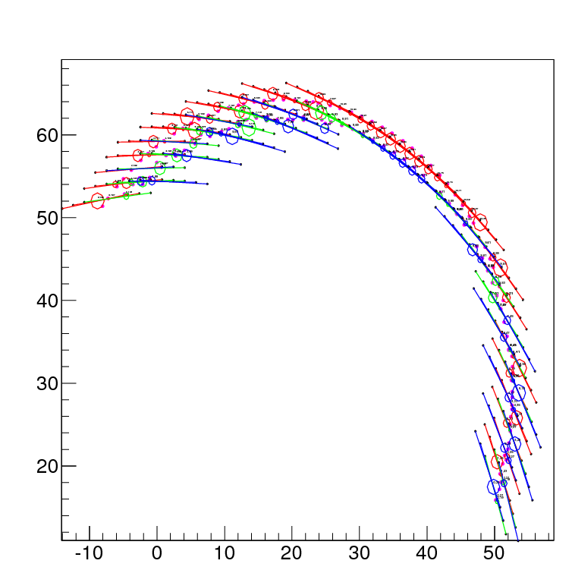
COMET径迹重建
A multi-turn track event display
From COMET drift chamber
—O— 1st turn hit
—O— 2nd turn hit
—O— 3rd turn hit
如何得到拟合参数？

Slide 41
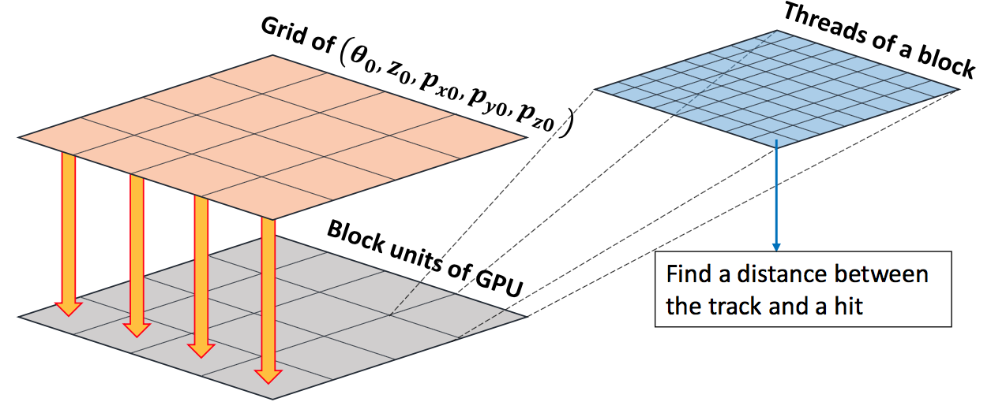
使用并行计算的思想
Initial parameter scanning by GPU(CUDA)
Beomki Yeo，KAIST

Slide 42
From Bian Jianming

Slide 44
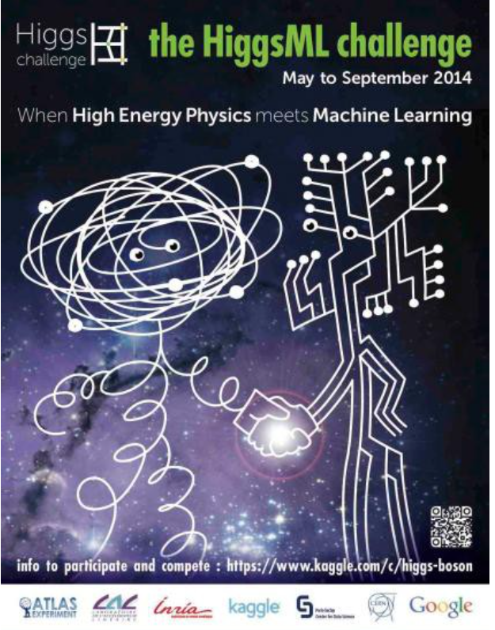
更广泛的探索
2000队伍
获胜者被
DeepMind和
OpenAI招聘
Jean-Roch Vlimant @ACAT2019

Slide 45
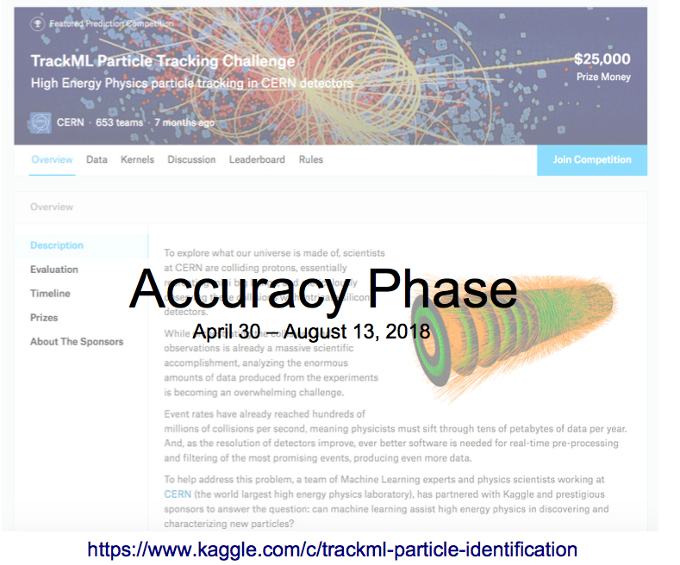
Jean-Roch Vlimant @ACAT2019

Slide 46
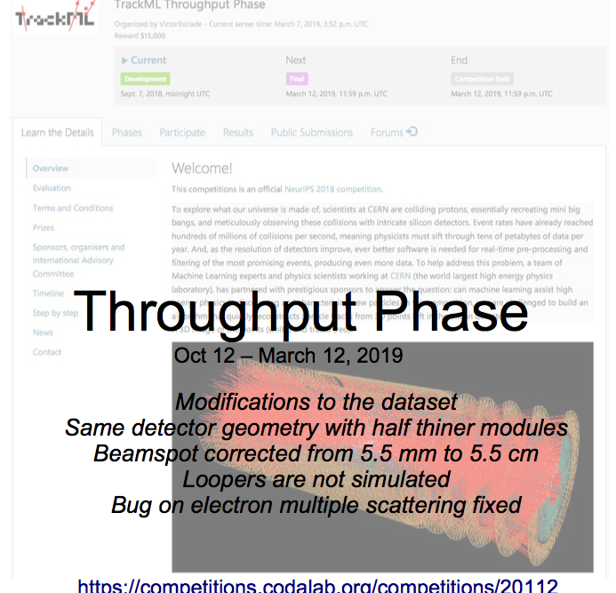
Jean-Roch Vlimant @ACAT2019

Slide 47
机器学习与传统算法结合取得最优
Jean-Roch Vlimant @ACAT2019

Slide 48
使用并行计算来加速拟合
使用生成对抗网络产生模拟数据
使用专用超级计算机进行格点计算
。
。
。

Slide 49
高能所研究现状
在整个数据处理分析的流程上开展
模拟、重建、粒子/事例鉴别、分析、数据管理
在各个部门和实验组开展
BES、JUNO、LHAASO、AMS、COMET、CEPC……
实验物理中心、粒子天体中心、计算中心……
我们团队的研究方向
BES和COMET
模拟、重建/GPU、超算

Slide 50
机器学习与先进计算成为解决粒子物理大数据处理重大挑战的主流方向
当前的研究在所有领域和方向展开，前景十分令人鼓舞
方兴未艾，正是年轻人大有作为的时代

